Slide 1
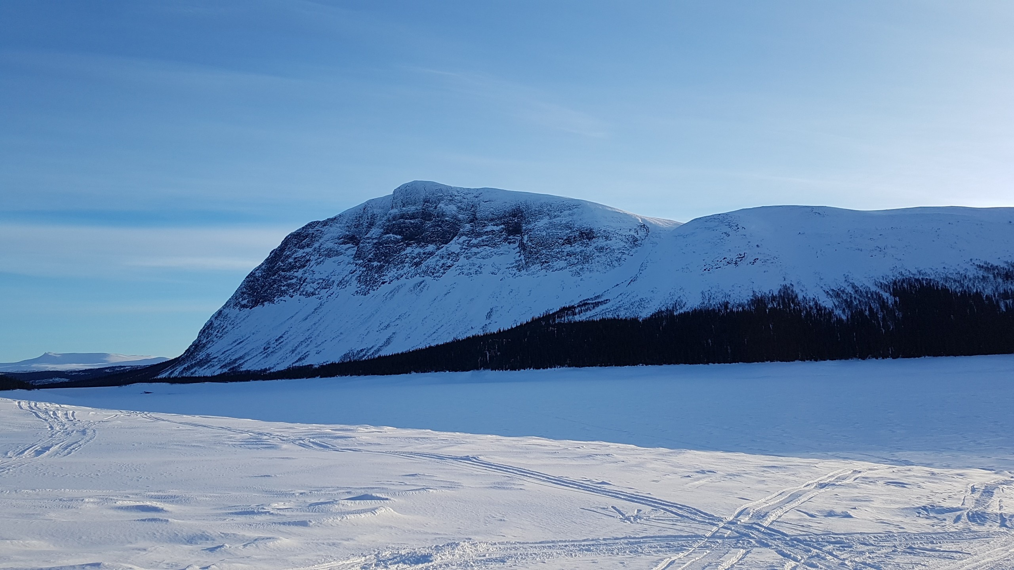

N A T U R L A G A R

Slide 2

B R O M S S T R Ä C K A
Faktorer som påverkar
Väglag
Däckens grepp
Bromsarna
Vikt
Lutning
Hastighet

Slide 3
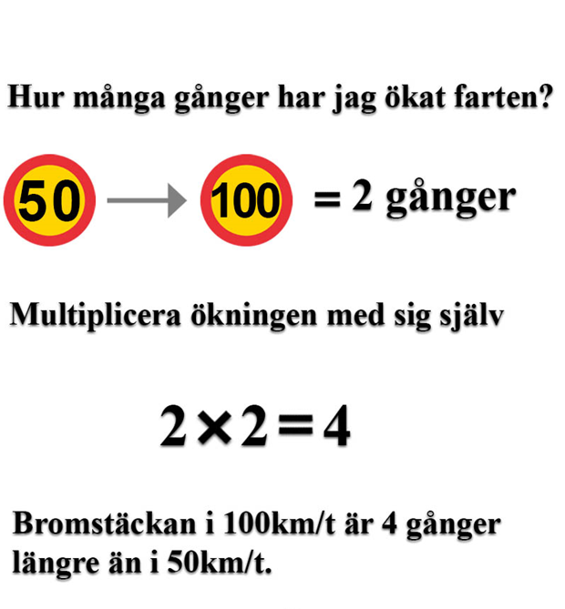

Slide 4
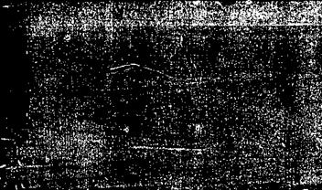
R Ä K N A U T B R O M S S T R Ä C K A N
Bromssträckan ökar kvadratiskt mot hastigheten:
2 gånger så hög hastighet => 4 gånger så lång bromssträcka
3 gånger så hög hastighet => 9 gånger så lång bromssträcka
Ungefärlig bromssträcka i meter:
Ta bort 0:an från hastigheten. Multiplicera talet med sig själv och multiplicera sedan med 0,4

Slide 5
R Ä K N A U T R E A K T I O N S S T R Ä C K A N
Reaktionssträckan är den sträcka snöskotern rör sig från det att du ser faran tills du börjar bromsa
Vanligtvis har en människa 1 sekund i reaktionstid
Reaktionssträckan förändras proportionellt mot hastigheten:
2 gånger så hög hastighet => 2 gånger så lång reaktionssträcka
4 gånger så hög hastighet => 4 gånger så lång reaktionssträcka
Stryk 0:an i hastigheten och multiplicera sedan med 3

Slide 6
S T O P P S T R Ä C K A
Stoppsträckan är den sammanlagda sträckan från att du upptäcker faran till att snöskotern står helt stilla
För att få fram den totala stoppsträckan behöver du då ha;
Reaktionssträckan uträknad
Bromssträckan uträknad
Reaktionssträcka + Bromssträcka = Stoppsträckan

